Slide 1

Sistema de Reconhecimento de Fala Disártrica Usando Aprendizagem Autossupervisionada
Ricardo Alexandre Gracelli
Defesa de Dissertação de mestrado apresentada ao Programa de Pós-Graduação em Ciência da Computação do Centro de Ciências Exatas e de Tecnologia da Universidade Federal de São Carlos, como parte dos requisitos para a obtenção do título de Mestre em Ciência da Computação.
Área de concentração: Visão Computacional
Orientador: Jurandy G. Almeida Jr.
Sorocaba, 2025
<número>/64
Sistema de Reconhecimento de Fala Disártrica usando Aprendizagem Autossupervisionada

Slide 2
Sumário
Introdução
Implicações e classificações da Disartria
Desafios da fala disártrica em reconhecimento de fala
Objetivos
Abordagem Supervisionada X Autosupervisionada
Aprendizado contrastivo
Conceitos básicos
Redes CNN
Autocodificadores (AE)
Autocodificadores Variacionais (VAE)
Espectrogramas STFT e MFCC
Aprendizado SSL
Aprendizado Contrastivo (SimCLR e SwAV)
Proposta: 1ª Etapa
Escolha dos métodos de aumento de dados
Explanação sobre artigo: Explorando Métodos Alternativos de Aumento de Dados em Sistemas de Reconhecimento Automático de Fala Disártrica
Proposta: 2ª Etapa (CL)
Apresentação de metodologias, arquiteturas e resultados
Discussão e Conclusões
Referências
<número>/64
Sistema de Reconhecimento de Fala Disártrica usando Aprendizagem Autossupervisionada

Slide 3

Introdução / Motivação
O que é a disartria?
A disartria é um distúrbio da fala causado por alterações no controle dos músculos envolvidos na produção da fala. As causas incluem lesões no sistema nervoso central ou periférico, associadas a condições como Doença de Parkinson, AVC e Esclerose Lateral Amiotrófica.
“Command”
<número>/64
Sistema de Reconhecimento de Fala Disártrica usando Aprendizagem Autossupervisionada

Slide 4
Implicações e Classificações da Disartria
Implicações:
Fala lenta, arrastada, com articulação imprecisa.
Alterações na fonação, prosódia e ressonância.
Classificações:
Hipocinética: voz rouca, tremores.
Hipercinética: problemas vocálicos, soprosidade.
<número>/64
Sistema de Reconhecimento de Fala Disártrica usando Aprendizagem Autossupervisionada

Slide 5
Desafios da fala disártrica em Reconhecimento de fala
Dificuldades motoras comprometem a precisão de sistemas tradicionais de ASR.
Corpora específicos para fala disártrica são reduzidos e limitados.
<número>/64
Sistema de Reconhecimento de Fala Disártrica usando Aprendizagem Autossupervisionada

Slide 6
Objetivos
Melhorar o reconhecimento de fala disártrica pelos ASR
Utilizar técnicas de aumento de dados e de autossupervisão para superar a limitação de dados rotulados.
Focar em SOLUÇÕES para os desafios impostos por dificuldades motoras que afetam a fala.
Aumento de dados:
Oclusão Espectral:
Mascara seletivamente partes de espectrogramas de fala normal.
Simula características acústicas de fala disártrica.
<número>/64
Sistema de Reconhecimento de Fala Disártrica usando Aprendizagem Autossupervisionada

Slide 7
Abordagem Supervisionada
Aprendizado a partir de dados não rotulados.
Utiliza áudios com transcrições anotadas manualmente
Modelos aprendem a mapear sinais acústicos para palavras
Exige grandes volumes de dados rotulados
<número>/64
Sistema de Reconhecimento de Fala Disártrica usando Aprendizagem Autossupervisionada

Slide 8
Técnicas de Aumento de Dados (Data Augmentation):
Aprendizado a partir de dados não rotulados.
Aplicadas aos espectrogramas ou diretamente ao áudio para melhorar a robustez do modelo:
Oclusão Espectral (Spectral Masking):
Mascara regiões do espectro simulando distorções articulatórias (disartria, ruídos internos)
Adição de Ruído (Additive Noise):
Injeta ruídos ambientais (ex: estático, fala de fundo) para melhorar a generalização
Alongamento de Tempo (Time Stretch):
Modifica a velocidade da fala sem alterar o pitch, simulando variações de ritmo entre falantes
<número>/64
Sistema de Reconhecimento de Fala Disártrica usando Aprendizagem Autossupervisionada

Slide 9
🎯 Benefícios:
Aprendizado a partir de dados não rotulados.
Aumenta a diversidade dos dados de treino
Melhora a robustez do reconhecimento
Auxilia no desempenho em fala disártrica ou degradada
<número>/64
Sistema de Reconhecimento de Fala Disártrica usando Aprendizagem Autossupervisionada

Slide 10
SSL - Abordagem Contrastiva
SimCLR:
Explora similaridade entre transformações de dados.
Diferencia padrões acústicos de fala normotípica e disártrica.
SwAV:
Utiliza agrupamento online para associar representações a protótipos, sem depender da comparação entre pares.
Aprende representações robustas mesmo sem rótulos explícitos ou contraste direto.
Na fala, reduz ruídos e variações intra-falante, gerando embeddings mais estáveis e favorecendo o reconhecimento preciso de padrões disártricos.
<número>/64
Sistema de Reconhecimento de Fala Disártrica usando Aprendizagem Autossupervisionada

Slide 11
Hipóteses
H1. A introdução de múltiplas técnicas de aumento (ruído aditivo, alongamento temporal, Oclusão Espectral e suas combinações) nos espectrogramas de fala disártrica leva os modelos ASR a aprenderem representações acústicas mais robustas. ⬅
H2. Empregar essas mesmas transformações como base para formar pares positivos no pré-treinamento contrastivo (SimCLR ou SwAV) gera embeddings que aprimoram de modo consistente o desempenho do reconhecimento de fala disártrica. ⬅
<número>/64
Sistema de Reconhecimento de Fala Disártrica usando Aprendizagem Autossupervisionada

Slide 12
Conceitos Básicos
Fundamentação teórica sobre Redes Convolucionais, Autocodificadores, Espectrogramas e Aprendizado Autossupervisionado.
<número>/64
Sistema de Reconhecimento de Fala Disártrica usando Aprendizagem Autossupervisionada

Slide 13
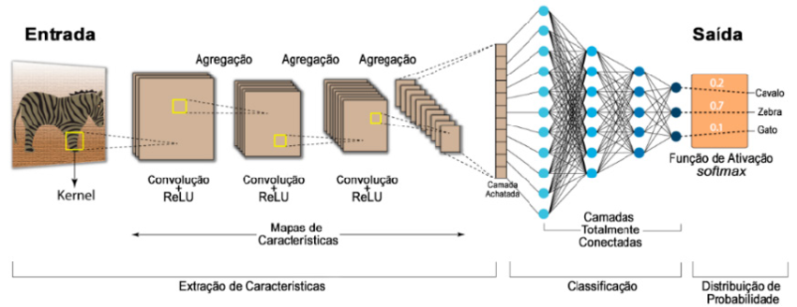
Redes Neurais Convolucionais (CNNs)
Definição:
Arquitetura projetada para dados em grade, como imagens e séries temporais.
Aplicações:
- Processamento de imagens.
- Visão computacional.
Estrutura:
- Camadas convolucionais para extração de características.
- Camadas de agrupamento (Pooling) para redução de dimensionalidade.
- Camadas totalmente conectadas para classificação.
FONTE: KATEGARU(2020) – Adaptado.
<número>/64
Sistema de Reconhecimento de Fala Disártrica usando Aprendizagem Autossupervisionada

Slide 14
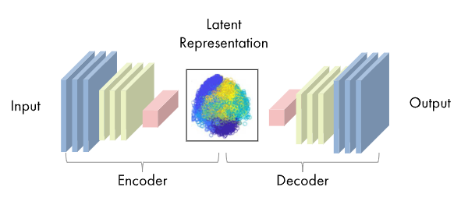
Autocodificadores (AEs)
Definição:
Modelos para aprender representações compactas de dados.
Estrutura:
- Codificador: comprime os dados de entrada.
- Decodificador: reconstrói os dados
originais.
- Perda MSE (Erro quadrático médio)
Objetivo:
- Reduzir dimensionalidade.
- Minimizar a perda de reconstrução.
<número>/64
Sistema de Reconhecimento de Fala Disártrica usando Aprendizagem Autossupervisionada

Slide 15

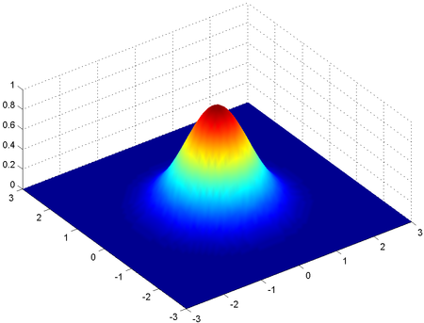
Autocodificadores Variacionais (VAEs)
Definição:
Extensão probabilística dos AEs que aprendem distribuições latentes.
Estrutura:
- Codificador: mapeia dados
para uma distribuição latente.
- Decodificador: gera amostras
a partir da distribuição latente.
Perda: Erro de Reconstrução (Recon Loss) +
Divergência KL (Kullback-Leibler Divergence)
Objetivo:
- Gerar novos dados semelhantes aos dados originais.
<número>/64
Sistema de Reconhecimento de Fala Disártrica usando Aprendizagem Autossupervisionada

Slide 16
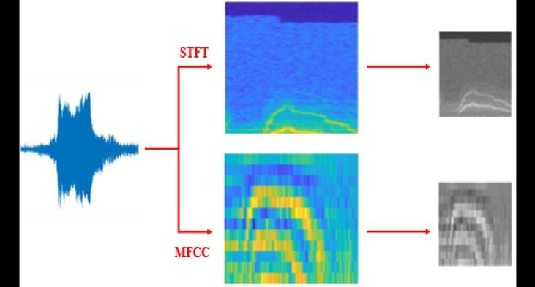
Espectrogramas STFT e MFCC
STFT:
- Representação tempo-frequência de sinais.
Alta resolução temporal, limitada em frequência em janelas curtas
(princípio da incerteza)
MFCC:
Escala Mel para
melhor percepção humana.
- Ideal para reconhecimento de fala.
- Captura características relevantes do áudio (reduz dimensionalidade)
<número>/64
Sistema de Reconhecimento de Fala Disártrica usando Aprendizagem Autossupervisionada

Slide 17
Aprendizado Autossupervisionado (SSL)
Definição:
Técnica que utiliza dados não rotulados com tarefas auxiliares para aprendizado.
Exemplos:
- Predição de palavras (PLN).
- Predição mascarada (HuBERT).
Benefícios:
- Reduz dependência de dados rotulados.
- Aprende representações robustas.
<número>/64
Sistema de Reconhecimento de Fala Disártrica usando Aprendizagem Autossupervisionada

Slide 18
Aprendizado Contrastivo: SimCLR
Definição:
Framework simples para aprendizado contrastivo de representações visuais.
Funcionamento:
- Maximiza similaridade entre transformações de uma mesma amostra (pares positivos).
- Minimiza similaridade com outras amostras (pares negativos).
Função de Perda:
- NT-Xent ( perda de entropia cruzada em escala de temperatura normalizada ) para otimização do contraste entre pares.
<número>/64
Sistema de Reconhecimento de Fala Disártrica usando Aprendizagem Autossupervisionada

Slide 19
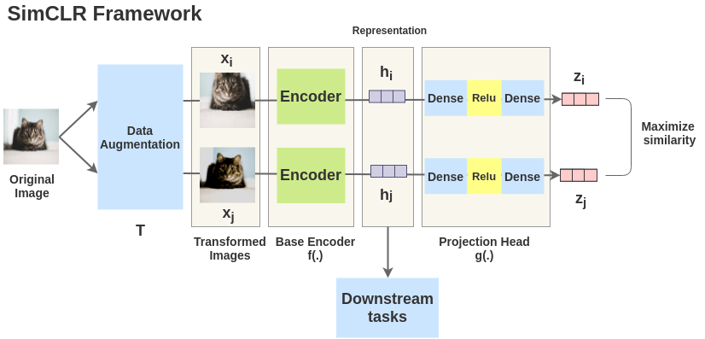
Aprendizado Contrastivo: SimCLR
FONTE: CHAUDHARY (2020) - Adaptado
<número>/64
Sistema de Reconhecimento de Fala Disártrica usando Aprendizagem Autossupervisionada

Slide 20
Como crianças correlacionam imagens?
Combine o animal correto
É possível “ensinar” máquinas usando abordagem semelhante?
FONTE: CHAUDHARY (2020) - Adaptado
<número>/64
Sistema de Reconhecimento de Fala Disártrica usando Aprendizagem Autossupervisionada

Slide 21
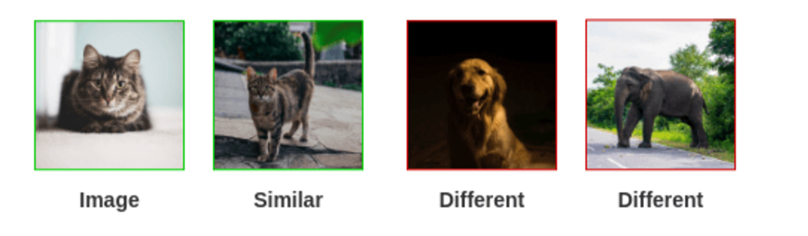
Aprendizado contrastivo
Exemplos similares e diferentes são necessários:
Imagem Similar Diferente Diferente
FONTE: CHAUDHARY (2020) - Adaptado
<número>/64
Sistema de Reconhecimento de Fala Disártrica usando Aprendizagem Autossupervisionada

Slide 22
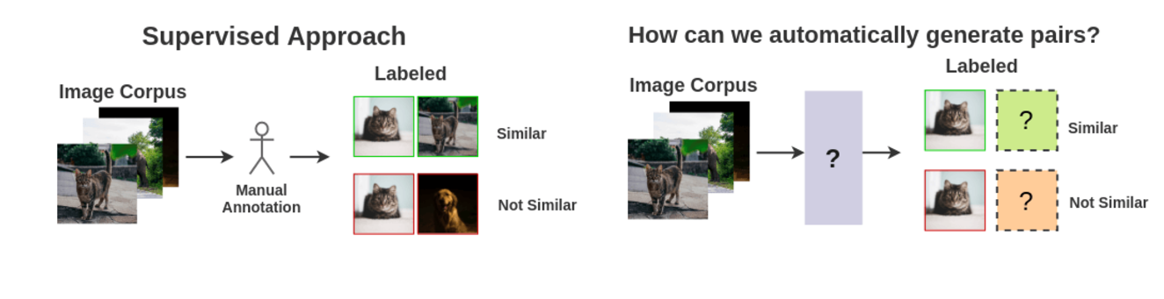
Paradigmas Supervisionado x Autossupervisionado
Abordagem Supervisionada
Como podemos gerar pares automaticamente ?
Rotulação
Grupo de imagens
Rotulação
Grupo de imagens
Similar
Similar
Anotação Manual
Diferente
Diferente
FONTE: CHAUDHARY (2020) - Adaptado
<número>/64
Sistema de Reconhecimento de Fala Disártrica usando Aprendizagem Autossupervisionada

Slide 23
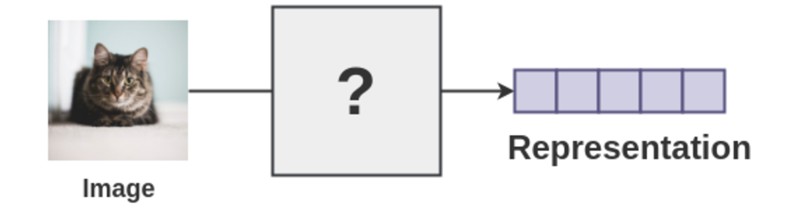
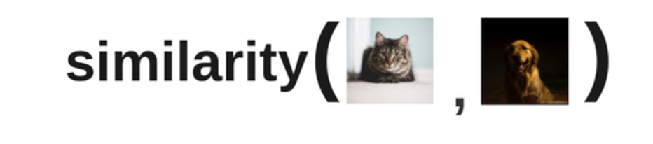
Autossupervisionado
Algum método de representação:
Representação
Imagem
Algum mecanismo para calcular a similaridade:
similaridade
FONTE: CHAUDHARY (2020) - Adaptado
<número>/64
Sistema de Reconhecimento de Fala Disártrica usando Aprendizagem Autossupervisionada

Slide 24
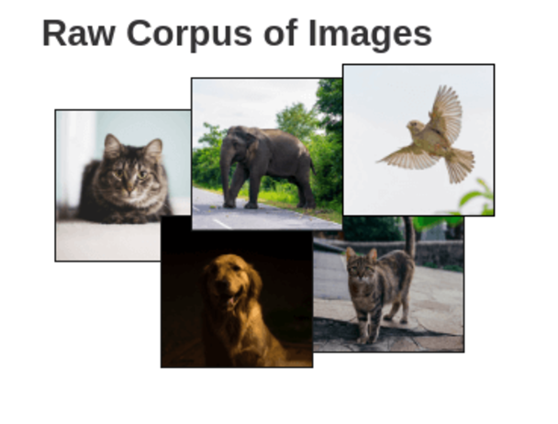
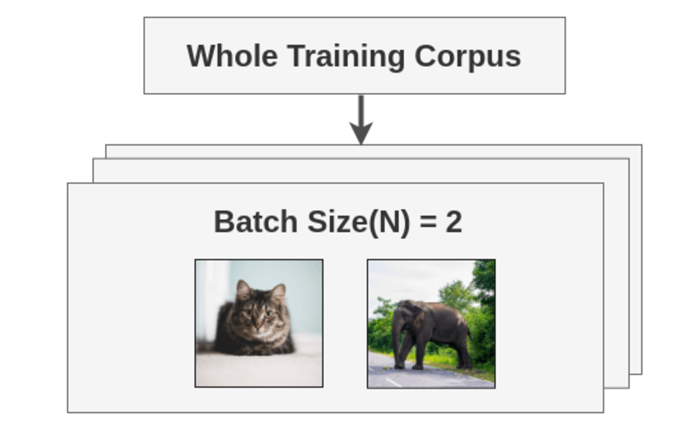
Passo a passo : Estrutura do Dataset
Dataset de imagens brutas
Conjunto treino
Tam. lote=2
Obs: Lote paper original = 8192
FONTE: CHAUDHARY (2020) - Adaptado
<número>/64
Sistema de Reconhecimento de Fala Disártrica usando Aprendizagem Autossupervisionada

Slide 25
Passo a passo: Aumento de dados
Transformações aleatórias
Aumento de dados (T)
Imagem original
Imagem transformada
random (crop + flip + color jitter + grayscale)
FONTE: CHAUDHARY (2020) - Adaptado
<número>/64
Sistema de Reconhecimento de Fala Disártrica usando Aprendizagem Autossupervisionada

Slide 26
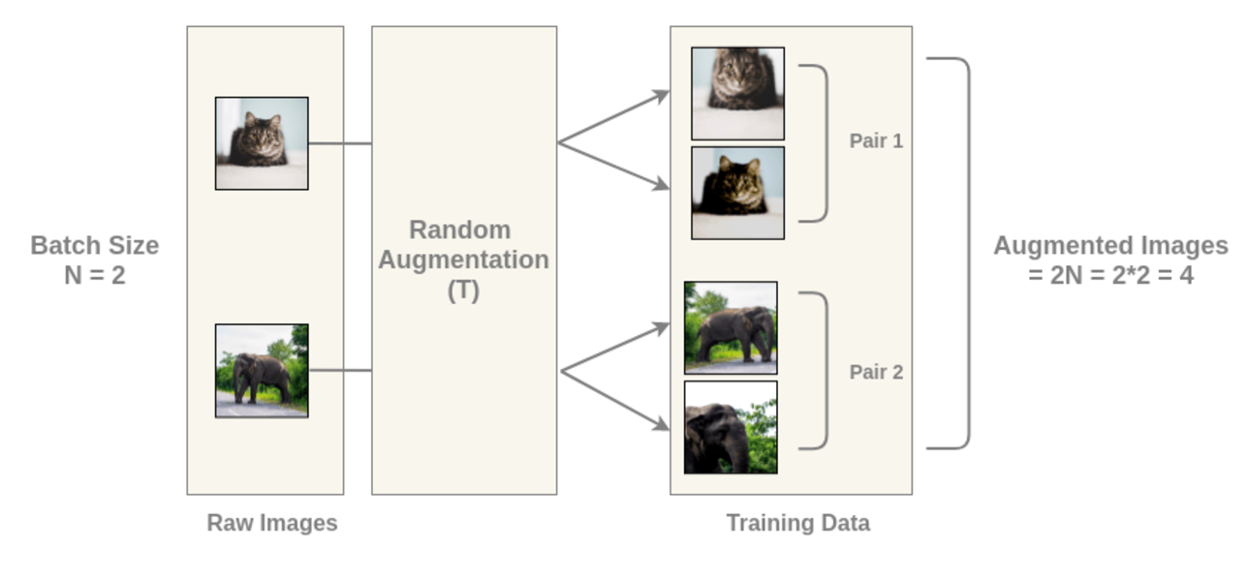
Passo a passo: Preparar pares similares
Par 1
Lote
Aumento Aleatório (T)
Dados Aumentados
Par 2
Imagens Brutas
Dados treino
FONTE: CHAUDHARY (2020) - Adaptado
<número>/64
Sistema de Reconhecimento de Fala Disártrica usando Aprendizagem Autossupervisionada

Slide 27
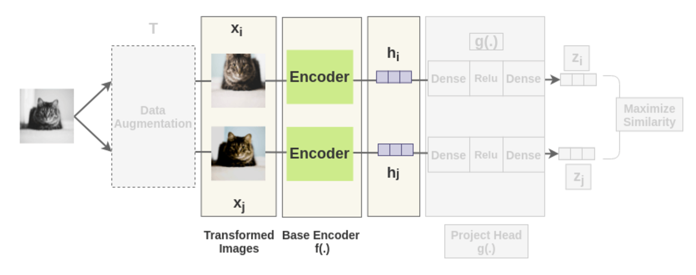
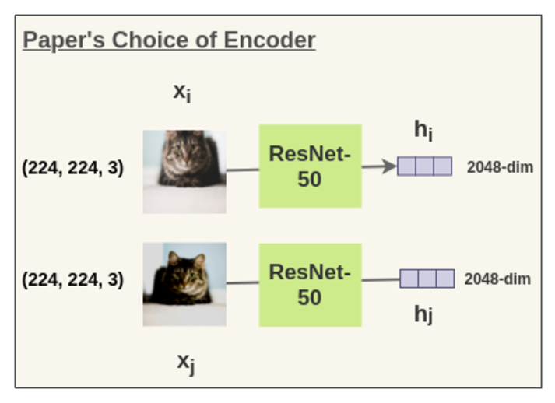
Passo a passo: Obtendo representações
Codific.
Maximiza
Similaridade
Codific.
Imgs.
Transformadas
Codificador
Base f(.)
Cabeça
projeção g(.)
Codificador escolhido no artigo original
FONTE: CHAUDHARY (2020) - Adaptado
<número>/64
Sistema de Reconhecimento de Fala Disártrica usando Aprendizagem Autossupervisionada

Slide 28
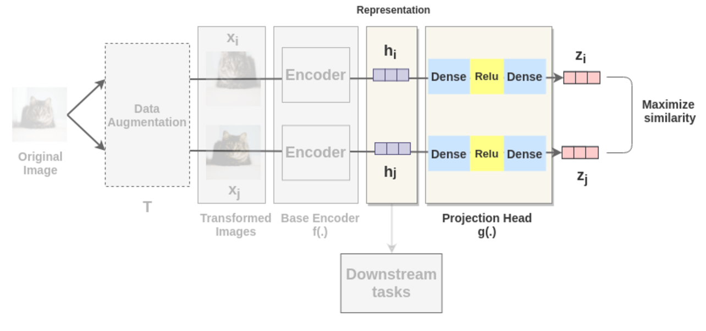
Passo a passo: Cabeça de Projeção
Representação
Codific.
Aumento
de
Dados
Maximiza
Similaridade
Imagem Original
Codific.
Imgs.
Transformadas
Codificador
Base f(.)
Cabeça de Projeção g(.)
Tarefas
de
Downstream
FONTE: CHAUDHARY (2020) - Adaptado
<número>/64
Sistema de Reconhecimento de Fala Disártrica usando Aprendizagem Autossupervisionada

Slide 29
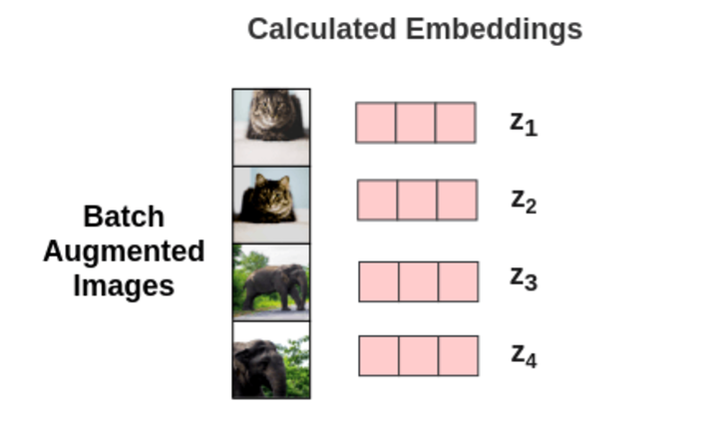
Passo a passo: Vetores incorporação
Embeddings Calculados
Lote
Imagens
Aumentadas
FONTE: CHAUDHARY (2020) - Adaptado
<número>/64
Sistema de Reconhecimento de Fala Disártrica usando Aprendizagem Autossupervisionada

Slide 30
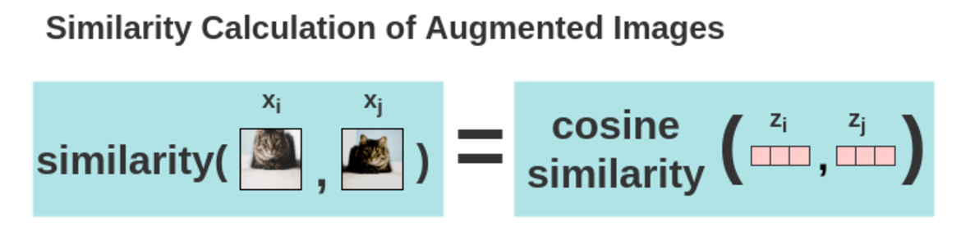
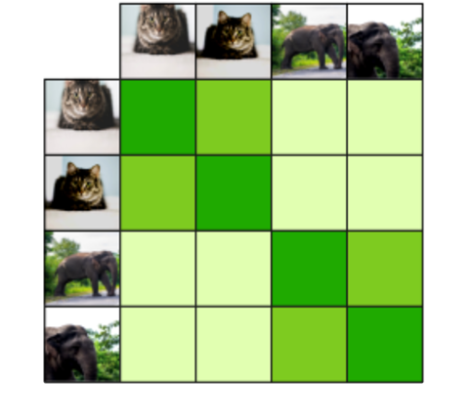
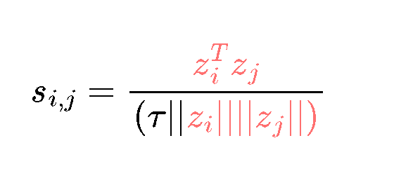
Passo a passo: Cálculo da perda
A)
Cálculo da similaridade das imagens aumentadas
Similaridade cosseno
Similaridade
FONTE: CHAUDHARY (2020) - Adaptado
<número>/64
Sistema de Reconhecimento de Fala Disártrica usando Aprendizagem Autossupervisionada

Slide 31
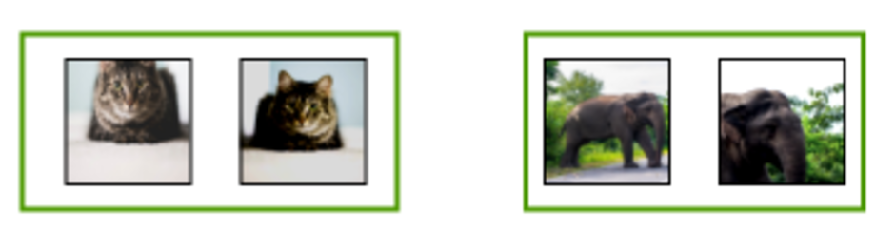
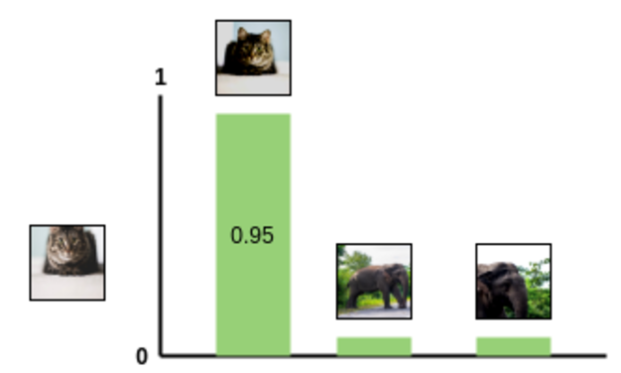
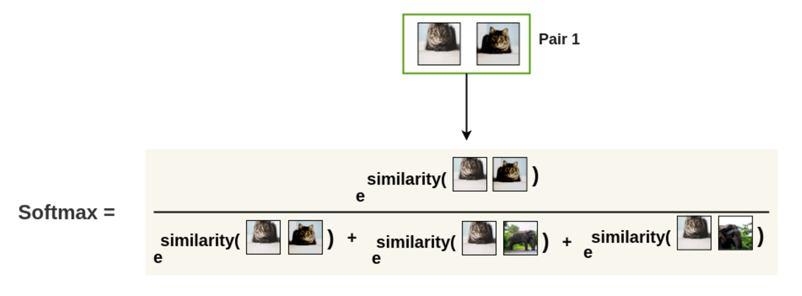
Passo a passo: Cálculo da perda
B) “ perda NT-Xent ” ( perda de entropia cruzada em escala de
temperatura normalizada )
Imagens Aumentadas no lote
Par 1
Par 2
1º Imagem
Probabilidade
FONTE: CHAUDHARY (2020) - Adaptado
<número>/64
Sistema de Reconhecimento de Fala Disártrica usando Aprendizagem Autossupervisionada

Slide 32
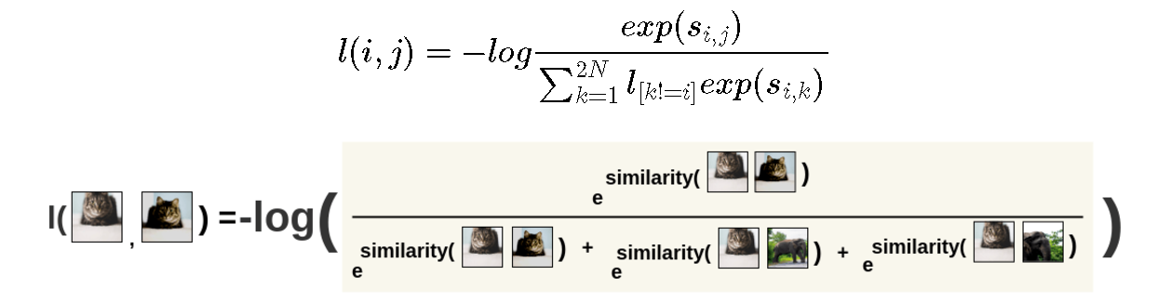
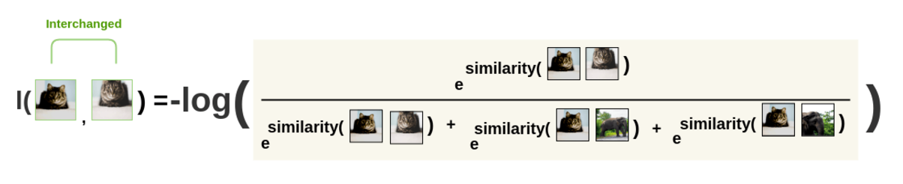
Passo a passo: Cálculo da perda
<número>/64
Sistema de Reconhecimento de Fala Disártrica usando Aprendizagem Autossupervisionada

Slide 33
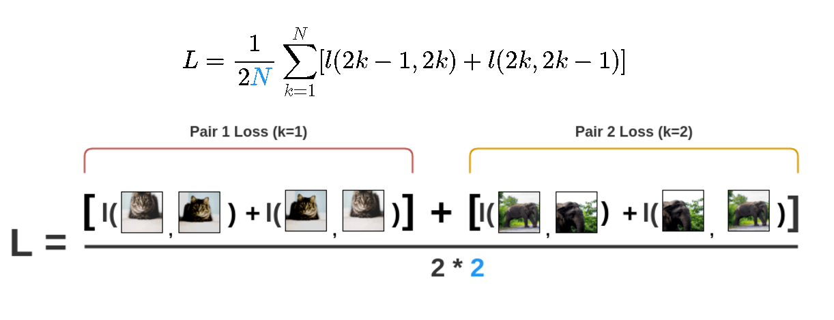
Passo a passo: Perda total
Calcula a perda em todos os pares do lote e extrai a média
Perda Par 1 (k=1)
Perda Par 1 (k=2)
<número>/64
Sistema de Reconhecimento de Fala Disártrica usando Aprendizagem Autossupervisionada

Slide 34
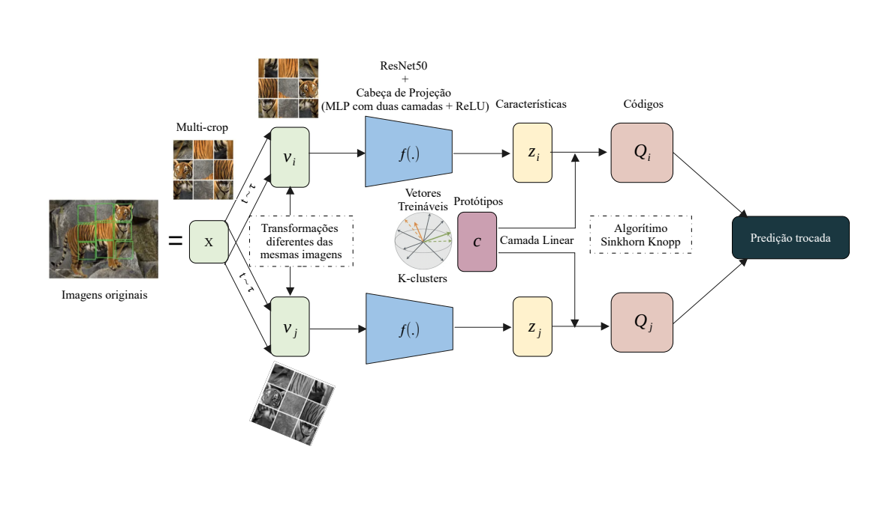
SwAV
<número>/64
Sistema de Reconhecimento de Fala Disártrica usando Aprendizagem Autossupervisionada

Slide 35
SwAV
FONTE: FACEBOOK (2021) - https://github.com/facebookresearch/swav
<número>/64
Sistema de Reconhecimento de Fala Disártrica usando Aprendizagem Autossupervisionada

Slide 36
1ª Etapa Emprego de aprendizado supervisionado e aumento de dados para Reconhecimento da Fala Disártrica
Escolha de métodos de aumento, explanação sobre o artigo: Explorando Métodos Alternativos de Aumento de Dados em Sistemas de Reconhecimento Automático de fala Disártrica” de Gracelli e Almeida (2024), apresentado na CBMS-2024.
<número>/64
Sistema de Reconhecimento de Fala Disártrica usando Aprendizagem Autossupervisionada

Slide 37
1ª Etapa
Escolha dos métodos de aumento:
Baseada no artigo “Explorando Métodos Alternativos de Aumento de Dados em Sistemas de Reconhecimento Automático de fala Disártrica” de Gracelli e Almeida (2024), apresentado na CBMS-2024.
Aumentos baseados nas características das falas disártricas;
Fala mais lenta – Inserção de dilatação temporal;
Gaps espectrais (oclusão espectral) causados pela dificuldade de articulação.
<número>/64
Sistema de Reconhecimento de Fala Disártrica usando Aprendizagem Autossupervisionada

Slide 38
1ª Etapa
Visão Geral:
Breve apresentação dos conceitos e referências explorados no artigo base
<número>/64
Sistema de Reconhecimento de Fala Disártrica usando Aprendizagem Autossupervisionada

Slide 39
Mecanismos de Atenção e Transformadores
Mecanismos de atenção têm ganhado destaque significativo no aprendizado profundo por sua aplicação em tarefas como tradução automática, reconhecimento de fala e legendagem de imagens.
Mnih et al. introduziram um modelo de atenção recorrente para classificação de imagens, permitindo atenção sequencial a diferentes regiões da imagem para capturar características informativas.
Transformadores de Visão (ViT) empregam mecanismos de atenção para permitir que a rede se concentre em partes específicas de imagens, alcançando resultados excepcionais em tarefas de classificação.
Transformadores superam as redes convolucionais de última geração quando pré-treinados em grandes conjuntos de dados e transferidos para diversos benchmarks, como ImageNet, CIFAR-100 e VTAB.
<número>/64
Sistema de Reconhecimento de Fala Disártrica usando Aprendizagem Autossupervisionada

Slide 40
Reconhecimento Automático de Fala Disártrica
O SpeechVision é um sistema DASR de ponta a ponta que aborda a variabilidade de fonemas e a escassez de dados de fala por meio de aumento de dados visuais.
O E2E-DASR utiliza uma abordagem espaço-temporal com Redes Neurais Convolucionais Espaciais e Transformadores de Atenção Multi-Cabeças, superando outros sistemas em 20,72% na precisão de reconhecimento.
O Transformador de Fala Disártrica utiliza um pipeline de aprendizado por transferência em duas fases e aumento de dados de áudio para alcançar melhores precisões em 73% dos indivíduos com disartria.
Os desafios incluem a variabilidade e imprecisão dos fonemas disártricos e a disponibilidade limitada de bases de dados robustas de vozes disártricas.
<número>/64
Sistema de Reconhecimento de Fala Disártrica usando Aprendizagem Autossupervisionada

Slide 41
Bases de Dados Utilizadas
UA-Speech Dataset
LJ Speech Dataset
Gravações de áudio de 16 pacientes com Paralisia Cerebral e 13 falantes de controle.
Sinais de fala amostrados a 16 kHz usando um arranjo de microfone de 7 canais.
Cada falante fornece 721 enunciados com uma duração média de 1887 segundos.
Aproximadamente 24 horas de dados de fala conectada rotulados.
13.100 gravações curtas de áudio de um único falante lendo trechos de texto.
Arquivos WAV PCM de 16 bits e canal único com uma taxa de amostragem de 22 kHz.
<número>/64
Sistema de Reconhecimento de Fala Disártrica usando Aprendizagem Autossupervisionada

Slide 42
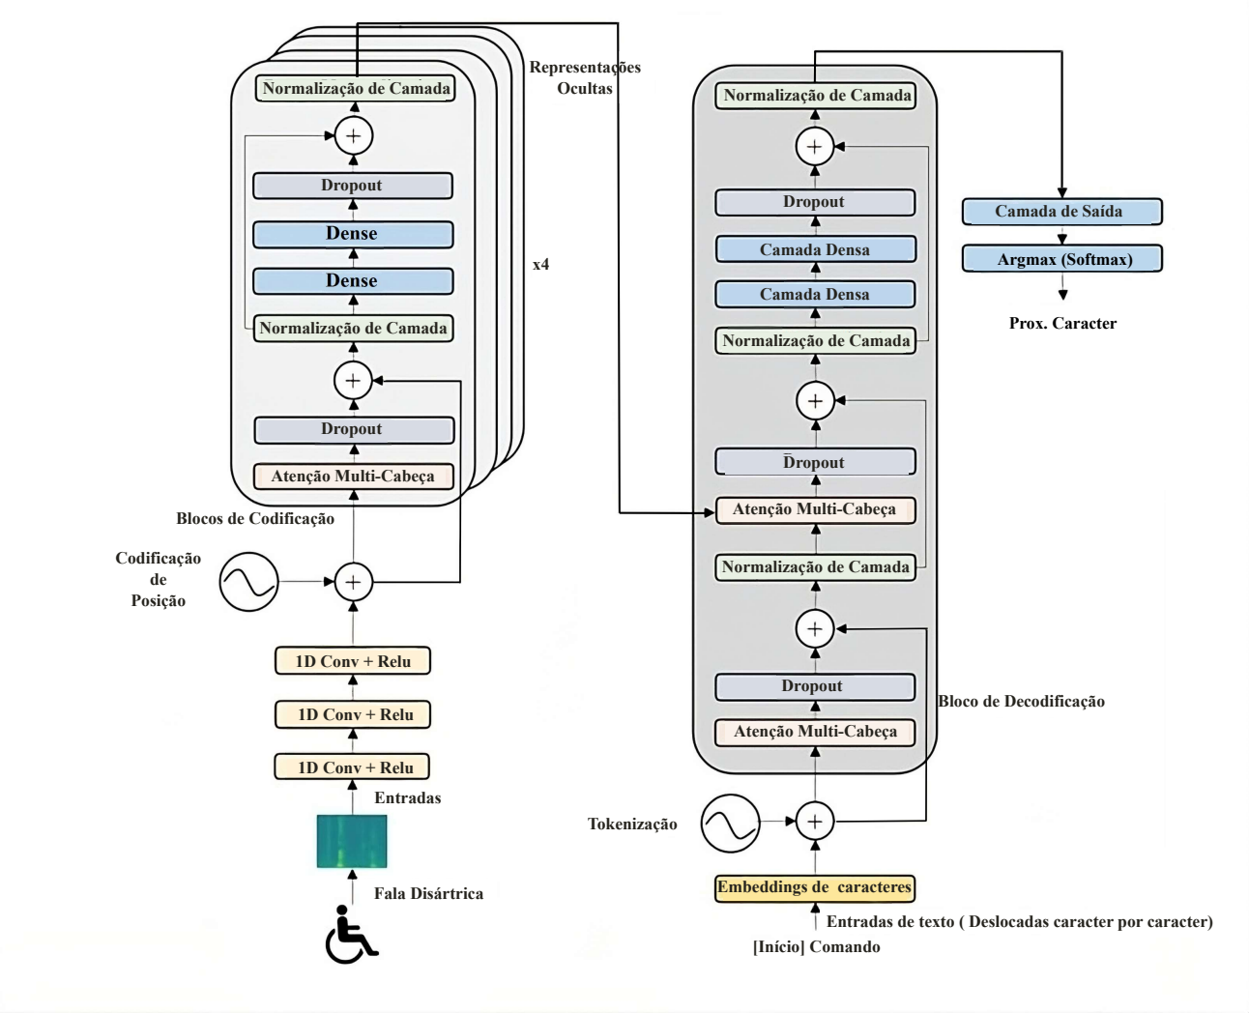
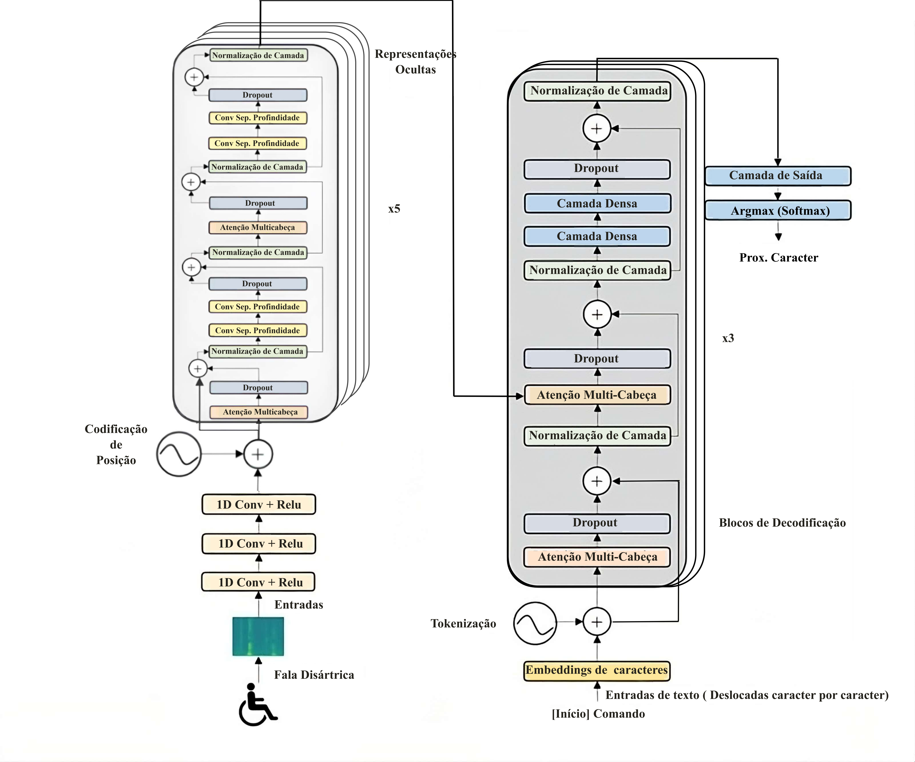
Estruturas utilizadas
FW1
FW2
<número>/64
Sistema de Reconhecimento de Fala Disártrica usando Aprendizagem Autossupervisionada

Slide 43
Estruturas utilizadas
FW1
FW2
Keras - ASR
4 codificadores
1 decodificador
PyTorch - Speech Transformer
5 codificadores
3 decodificadores
<número>/64
Sistema de Reconhecimento de Fala Disártrica usando Aprendizagem Autossupervisionada

Slide 44
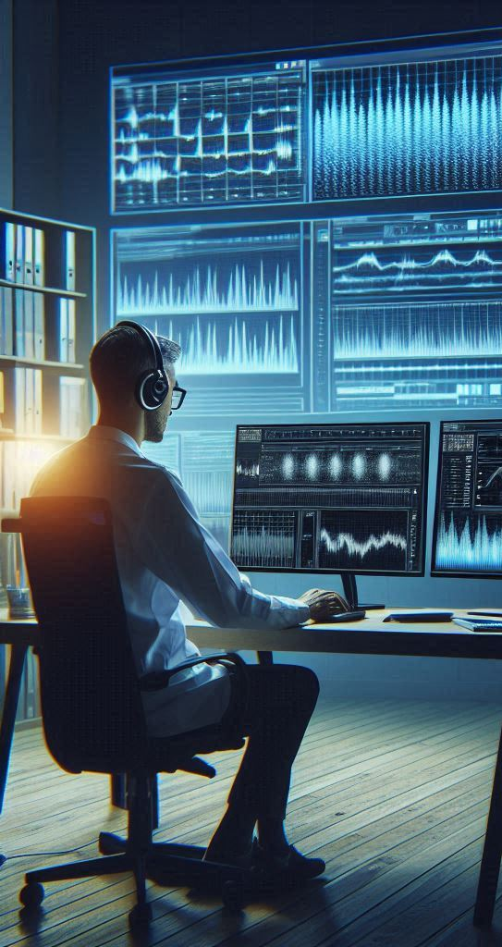
Nossa abordagem
Técnicas de Aumento de Dados
Adição de ruído e dilatação temporal: Adicionar ruído aleatório ao sinal de áudio original e alterar a velocidade sem mudar o tom. Melhora a robustez do modelo em ambientes ruidosos.
Oclusão Espectral (SO): Mascarar seções aleatórias do espectro da fala para simular deficiências de articulação. Melhora a capacidade do modelo de lidar com fala com lacunas espectrais.
Essas técnicas foram escolhidas devido à sua eficácia em focar em características essenciais e melhorar o desempenho em ambientes ruidosos do mundo real.
<número>/64
Sistema de Reconhecimento de Fala Disártrica usando Aprendizagem Autossupervisionada

Slide 45
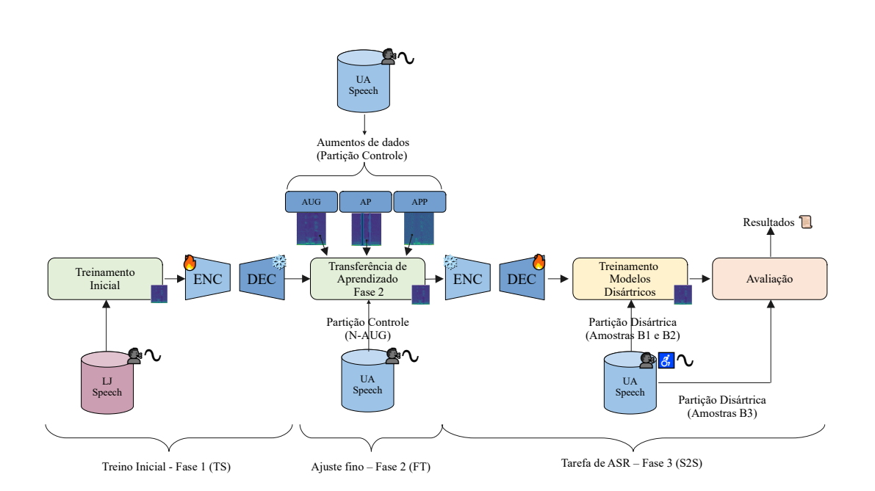
Diagrama do processo Supervisionado
<número>/64
Sistema de Reconhecimento de Fala Disártrica usando Aprendizagem Autossupervisionada

Slide 46
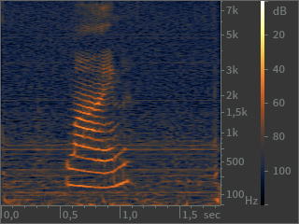
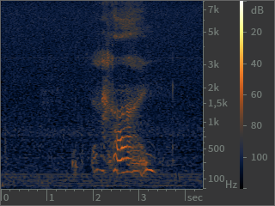
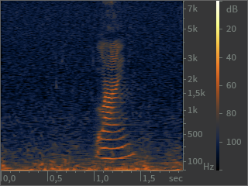
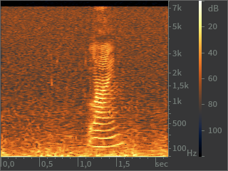
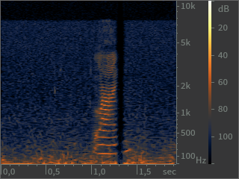
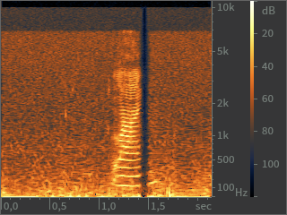
Fala normal X Fala disártrica
Resultados das transformações
1. n-aug
2. aug
3. ap
4. app
<número>/64
Sistema de Reconhecimento de Fala Disártrica usando Aprendizagem Autossupervisionada
Notes:
Diferentes transformações para a palavra “Line”

Slide 47
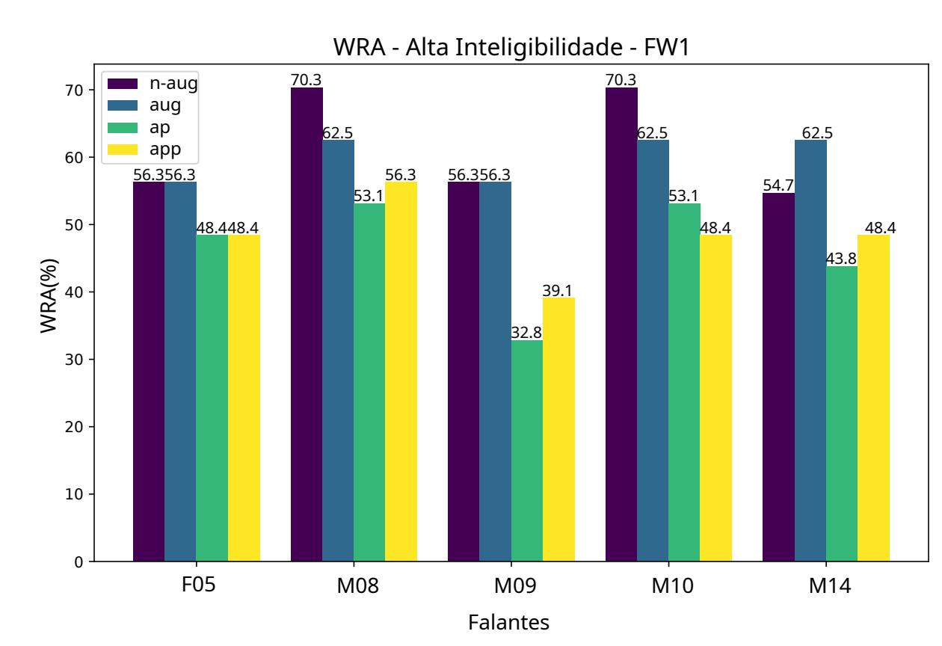
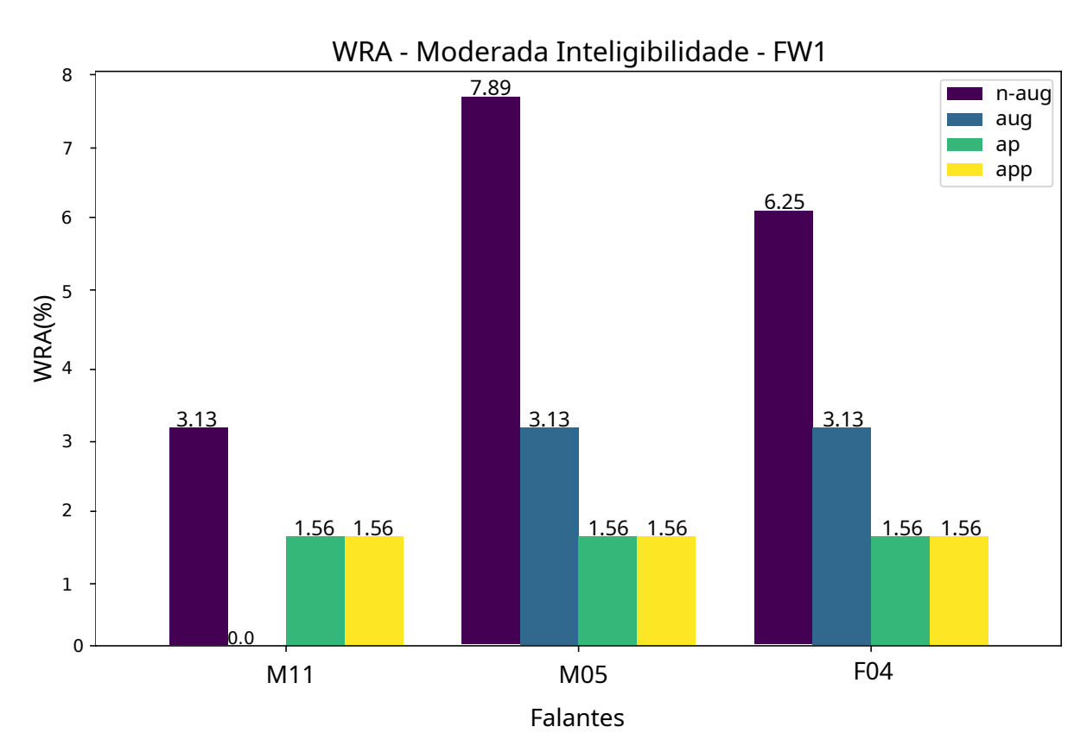
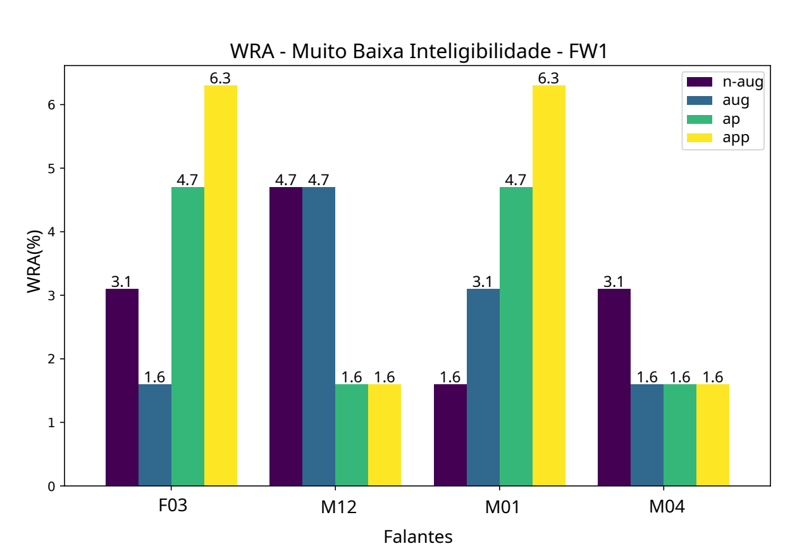
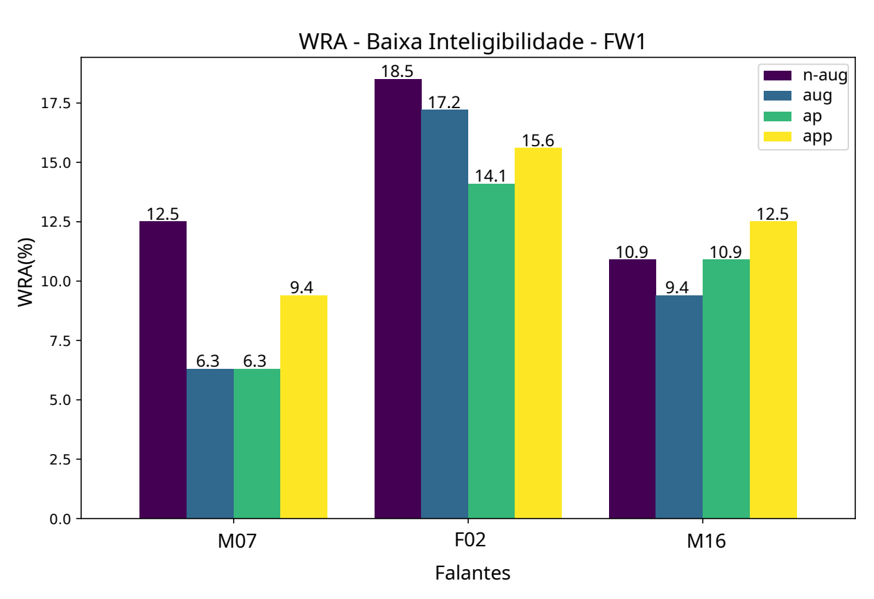
Experimentos
Resultados em WRA dos métodos de aumento de dados
Os métodos de aumento de dados demonstram melhorias de desempenho variadas com base nos níveis de inteligibilidade da fala e no tipo de framework utilizado.
FW1
<número>/64
Sistema de Reconhecimento de Fala Disártrica usando Aprendizagem Autossupervisionada

Slide 48
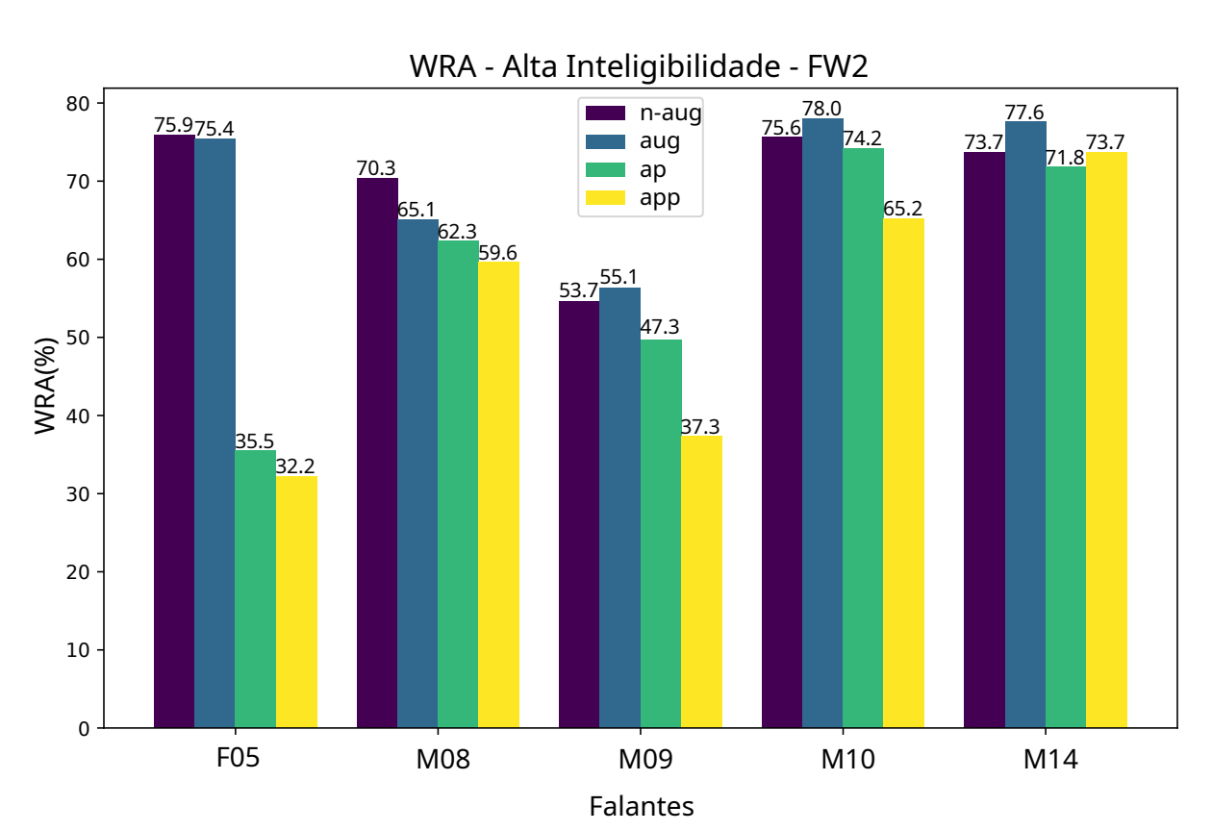
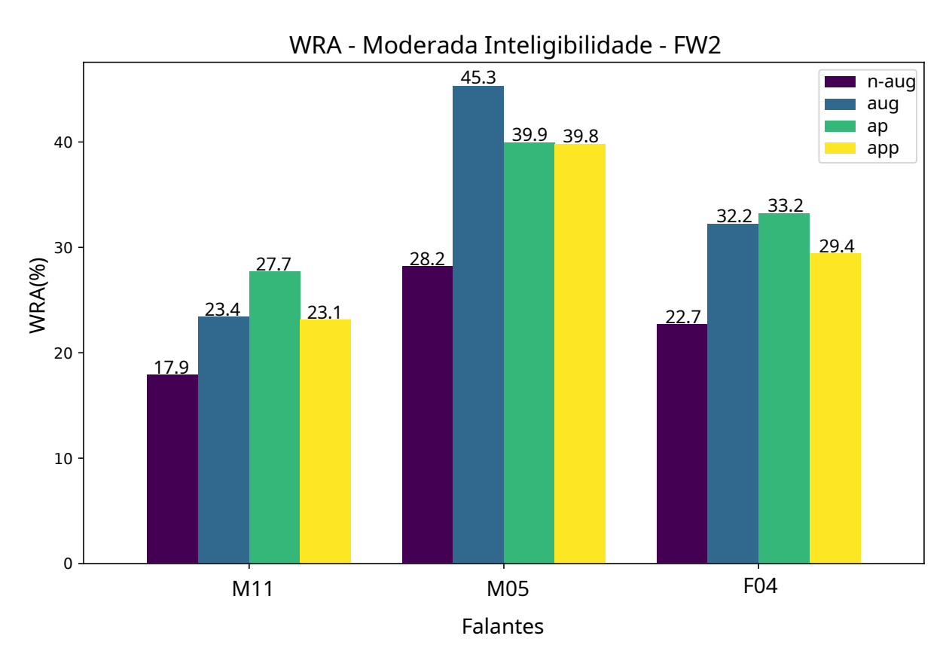
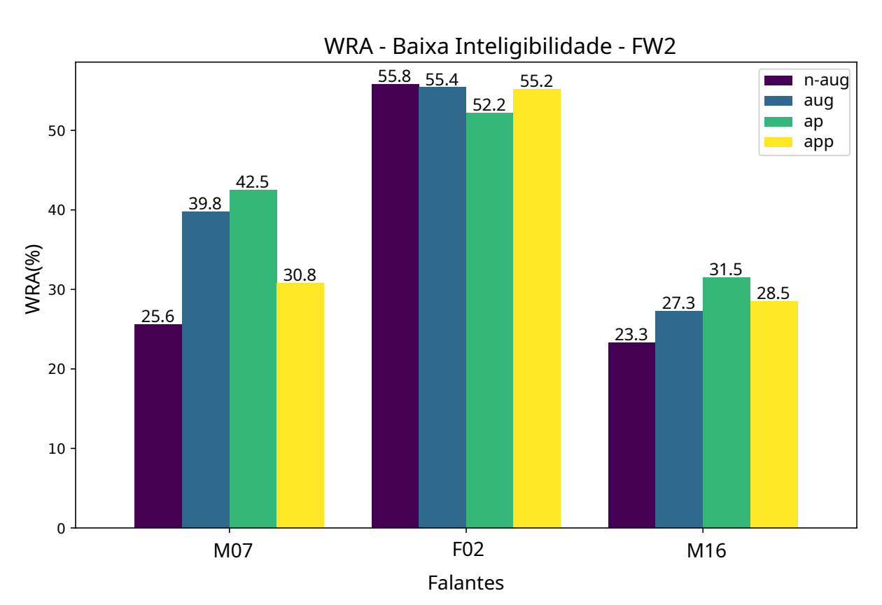
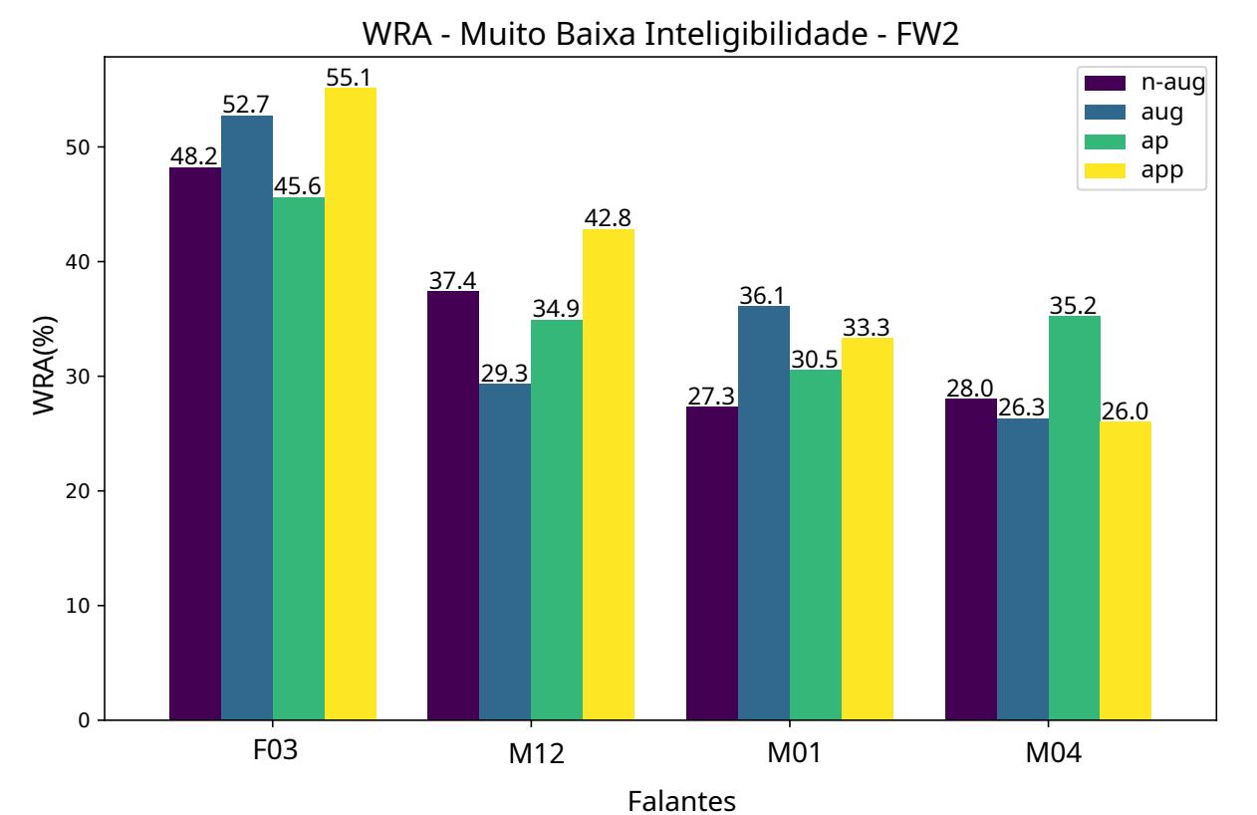
Experimentos
Resultados em WRA dos métodos de aumento de dados
FW2
<número>/64
Sistema de Reconhecimento de Fala Disártrica usando Aprendizagem Autossupervisionada

Slide 49
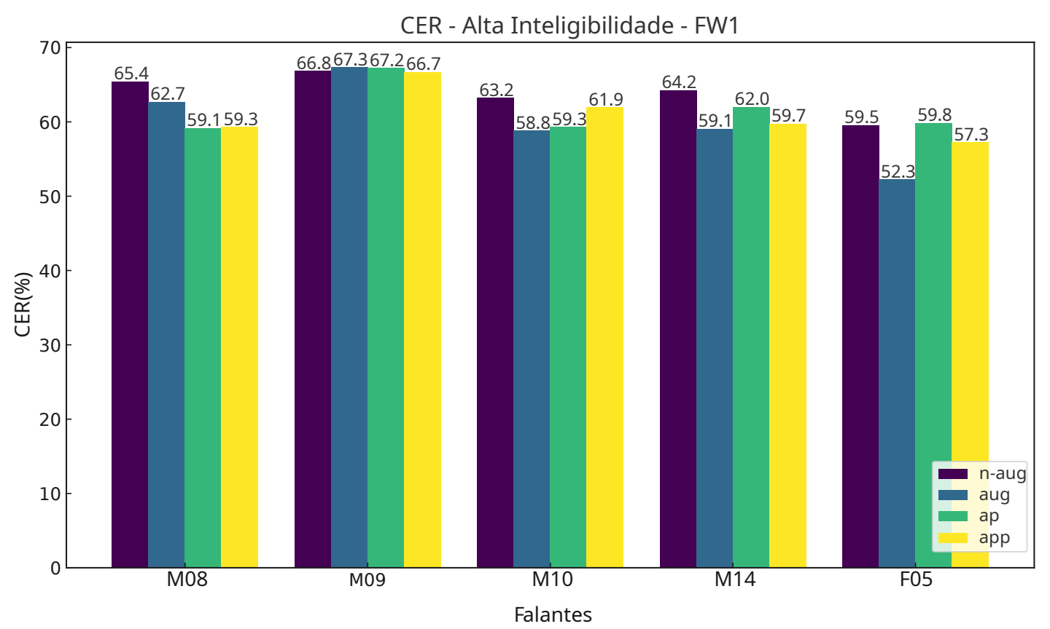
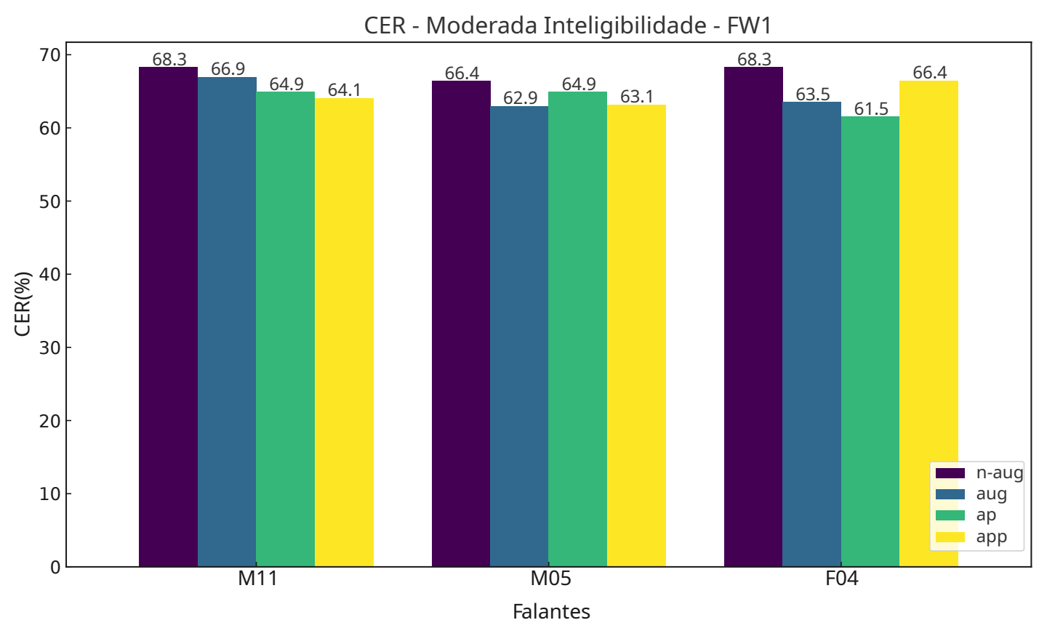
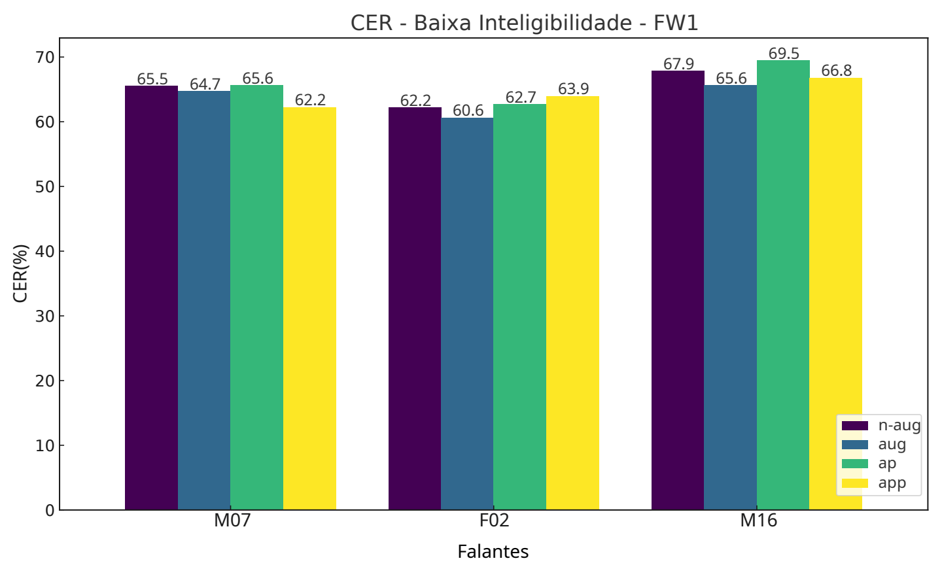
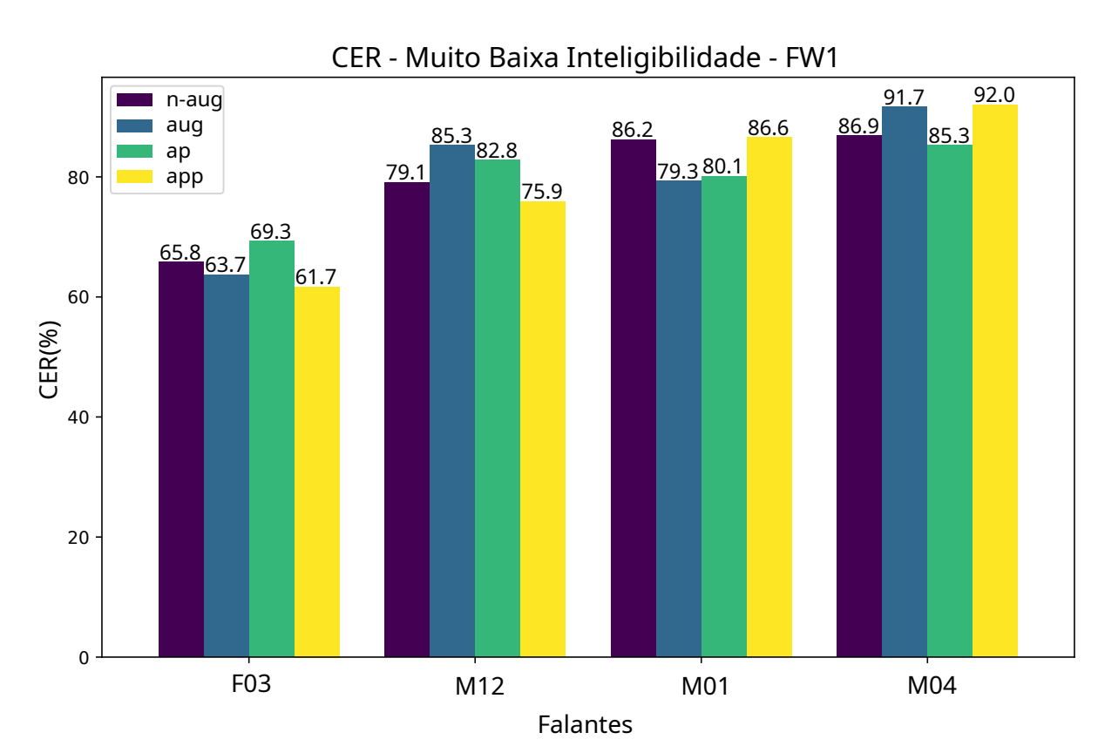
Experimentos
Resultados em CER dos métodos de aumento de dados
FW1
<número>/64
Sistema de Reconhecimento de Fala Disártrica usando Aprendizagem Autossupervisionada

Slide 50
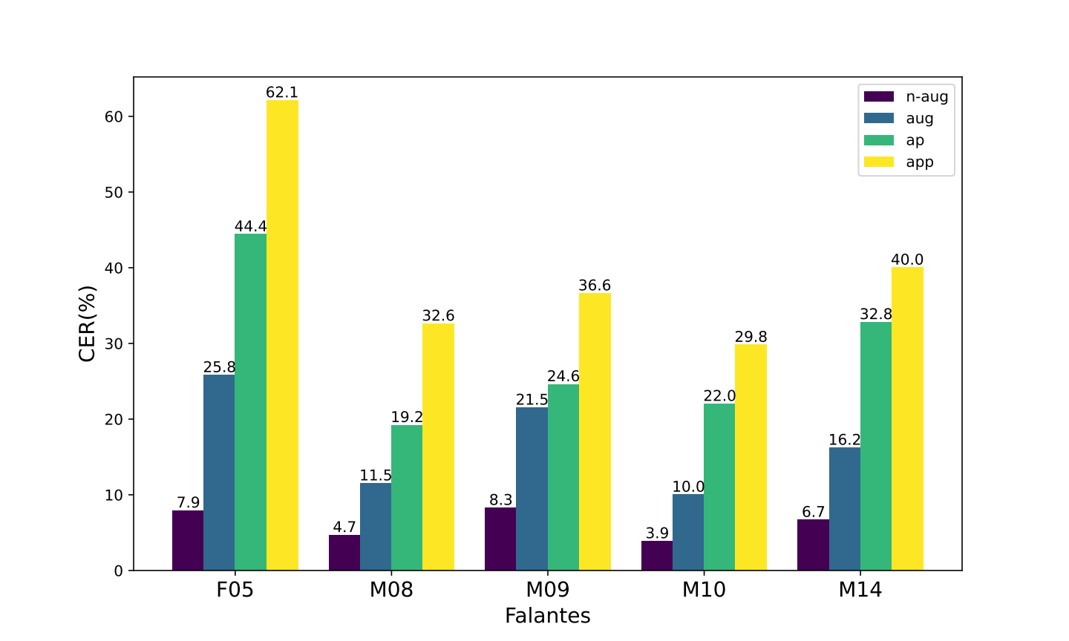
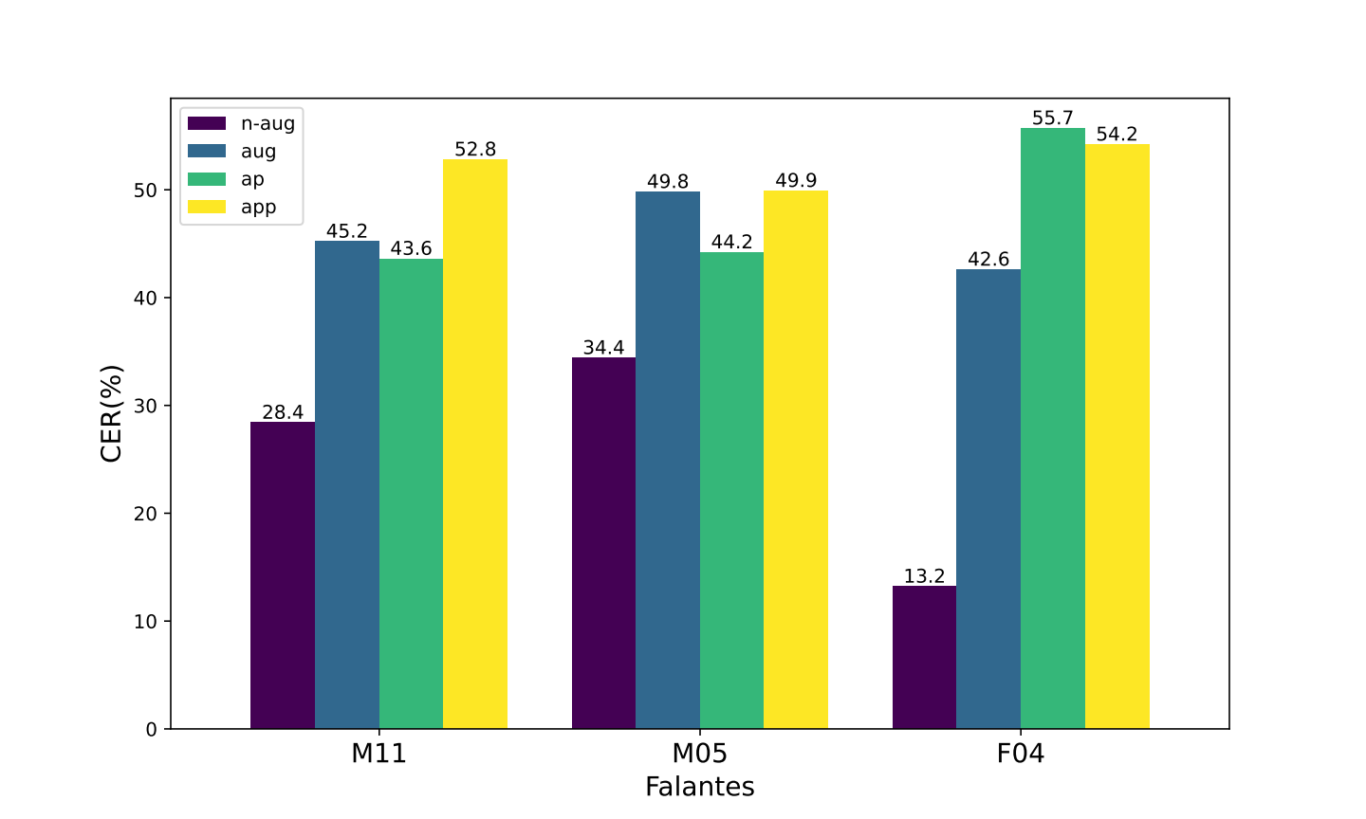


Experimentos
Resultados em CER dos métodos de aumento de dados
FW2
<número>/64
Sistema de Reconhecimento de Fala Disártrica usando Aprendizagem Autossupervisionada

Slide 51

Abordagem SimCLR
<número>/64
Sistema de Reconhecimento de Fala Disártrica usando Aprendizagem Autossupervisionada

Slide 52

Abordagem SwAV
<número>/64
Sistema de Reconhecimento de Fala Disártrica usando Aprendizagem Autossupervisionada

Slide 53

Amostras das Transformações
<número>/64
Sistema de Reconhecimento de Fala Disártrica usando Aprendizagem Autossupervisionada

Slide 54




Resultados – CL (WRA)
FW1
<número>/64
Sistema de Reconhecimento de Fala Disártrica usando Aprendizagem Autossupervisionada

Slide 55




Resultados – CL (WRA)
FW2
<número>/64
Sistema de Reconhecimento de Fala Disártrica usando Aprendizagem Autossupervisionada

Slide 56




Resultados – CL (CER)
FW1
<número>/64
Sistema de Reconhecimento de Fala Disártrica usando Aprendizagem Autossupervisionada

Slide 57




Resultados – CL (CER)
FW2
<número>/64
Sistema de Reconhecimento de Fala Disártrica usando Aprendizagem Autossupervisionada

Slide 58
Considerações Finais
✅ Em relação ao baseline:
📉 Erros (CER e WER) ⬇
📈 Acurácia por palavra (WRA) ⬆
Retomando a H2 ...
✅
Hipótese confirmada!
<número>/64
Sistema de Reconhecimento de Fala Disártrica usando Aprendizagem Autossupervisionada

Slide 59


Supervisionado x CL (WRA)
FW1
FW2
<número>/64
Sistema de Reconhecimento de Fala Disártrica usando Aprendizagem Autossupervisionada

Slide 60


Supervisionado x CL (CER)
FW1
FW2
<número>/64
Sistema de Reconhecimento de Fala Disártrica usando Aprendizagem Autossupervisionada

Slide 61
Conclusão...
Validação das Hipóteses
H1: Aumento de dados (ruído, dilatação, oclusão e combinações) promove representações mais robustas.
✅ Confirmada: reduziu CER/WER, com destaque para a arquitetura FW2 e os métodos APP e AP em falas severas.
H2: Usar os aumentos para formar pares positivos no upstream contrastivo (SimCLR/SwAV) melhora o reconhecimento.
✅ Confirmada: CL gerou embeddings mais discriminativos e ganhos consistentes.
<número>/64
Sistema de Reconhecimento de Fala Disártrica usando Aprendizagem Autossupervisionada

Slide 62
Conclusão
Aprendizado Supervisionado vs. Contrastivo
O modelo Supervisionado mostrou bons resultados com aumentos, mas limitado à base disponível.👍
O modelo contrastivo (CL) ampliou a generalização mesmo sem rótulos - apesar da performance menor em relação ao modelo Supervisionado em FW2 - mostrando grande potencial, com margem para melhorias. 👍
Infraestrutura, rotina de treinamento e hiperparâmetros (batch size) similares à literatura inaugural dos métodos CL, tendem a melhorar os resultados.
🕸️
🕸️
☯
🛠
⚠
<número>/64
Sistema de Reconhecimento de Fala Disártrica usando Aprendizagem Autossupervisionada

Slide 63



Agradecimentos
Membros
da
Banca
Orientador:
Jurandy Almeida

Slide 64

Repositório
Amostras e Códigos
https://ragracelli.github.io/CONTRASTIVE_DASR/

Slide 65
Referências I
ABAYOMI-ALLI, O. O. et al. Data augmentation and deep learning methods in sound classification: A systematic review. Electronics, v. 11, p. 3795, 2022.
ALLEN, J. B.; RABINER, L. R. Short term spectral analysis, synthesis, and modification by discrete fourier transform. IEEE Transactions on Acoustics, Speech, and Signal Processing, IEEE, v. 25, n. 3, p. 235–238, 1977.
ALMADHOR, A. et al. E2e-dasr: End-to-end deep learning-based dysarthric automatic speech recognition. Expert Systems with Applications, Pergamon, v. 222, p. 119797, 7 2023. ISSN 0957-4174.
BAEVSKI, A. et al. wav2vec 2.0: A framework for self-supervised learning of speech representations. Advances in Neural Information Processing Systems, v. 33, p. 12449–12460, 2020.
BAHDANAU, D.; CHO, K.; BENGIO, Y. Neural machine translation by jointly learning to align and translate. In: International Conference on Learning Representations (ICLR’15). [S.l.: s.n.], 2015.
CADET, X. F. et al. A study on the impact of self-supervised learning on automatic dysarthric speech assessment. Journal Name, Publisher, Volume, n. Number, p. Pages, 2024.
CHEN, T. et al. A simple framework for contrastive learning of visual representations. arXiv preprint arXiv:2002.05709, 2020. Disponível em: <https://arxiv.org/abs/ 2002.05709>.
CHOROWSKI, J. K. et al. Attention-based models for speech recognition. In: Advances in Neural Information Processing Systems (NeurIPS’15). [S.l.: s.n.], 2015. p.
577–585.
COSTA, F. P. d.; DIAFéRIA, G.; BEHLAU, M. Aspectos comunicativos e enfrentamento da disfonia em pacientes com doença de parkinson. CoDAS, v. 28, n. 1, p. 46–52, 2016.
DARLEY, F. L.; ARONSON, A. E.; BROWN, J. R. Differential diagnostic patterns of dysarthria. Journal of speech and hearing research, American Speech- Language-Hearing Association, v. 12, p. 246–269, 1969. ISSN 00224685. Disponível em: <https://pubs.asha.org/doi/epdf/10.1044/jshr.1202.246>.
<número>/64
Sistema de Reconhecimento de Fala Disártrica usando Aprendizagem Autossupervisionada

Slide 66
Referências II
DAVIS, S. B.; MERMELSTEIN, P. Comparison of parametric representations for monosyllabic word recognition in continuously spoken sentences. IEEE Transactions on Acoustics, Speech, and Signal Processing, IEEE, v. 28, n. 4, p. 357–366, 1980.
DEVLIN, J. et al. Bert: Pre-training of deep bidirectional transformers for language understanding. Proceedings of the 2019 Conference of the North American Chapter of the Association for Computational Linguistics: Human Language Technologies, Volume 1 (Long and Short Papers), Association for Computational Linguistics, p. 4171–4186, 2019.
. Bert: Pre-training of deep bidirectional transformers for language understanding. In: Proceedings of the 2019 Conference of the North American Chapter of the Association for Computational Linguistics. [S.l.: s.n.], 2019.
DOSOVITSKIY, A. et al. An image is worth 16x16 words: Transformers for image recognition at scale. In: International Conference on Learning Representations (ICLR’21). [S.l.: s.n.], 2021.
FRACASSI, A. S. et al. Adjustment to the portuguese and application to patients with parkinson’s disease of protocol within central origin dysarthrias’ assessment. Rev. CEFAC, v. 13, n. 16, p. 1056–1065, 2011.
FU, J.; ZHENG, H.; MEI, T. Look closer to see better: Recurrent attention convolutional neural network for fine-grained image recognition. In: IEEE Conference on Computer Vision and Pattern Recognition (CVPR’17). [S.l.: s.n.], 2017. p. 4438–4446.
GASPARINI, G.; DIAFéRIA, G.; BEHLAU, M. Queixa vocal e análise perceptivo- auditiva de pacientes com doença de parkinson. Revista de Ciências Médicas e Biológicas, v. 2, n. 1, p. 72, 2003.
GOODFELLOW, I.; BENGIO, Y.; COURVILLE, A. Deep Learning. MIT Press, 2016. Disponível em: <https://www.deeplearningbook.org/>.
GRAVES, A. et al. Connectionist temporal classification: Labelling unsegmented sequence data with recurrent neural networks. In: Proceedings of the 23rd International Conference on Machine Learning (ICML). [S.l.]: ACM, 2006. p. 369–376.
<número>/64
Sistema de Reconhecimento de Fala Disártrica usando Aprendizagem Autossupervisionada

Slide 67
Referências III
HASEGAWA-JOHNSON, M. et al. UASpeech – Statistical Speech Technology Group. 2008. Accessed: 2024-09-03. Disponível em: <https://speechtechnology.web. illinois.edu/uaspeech/>.
HSU, W.-N. et al. Hubert: Self-supervised speech representation learning by masked prediction of hidden units. In: Proceedings of the 2021 IEEE/ACM International Conference on Acoustics, Speech and Signal Processing (ICASSP). [S.l.]: IEEE, 2021. p. 6413–6417.
HU, I. et al. Gather-excite: Exploiting feature context in convolutional neural networks. In: Advances in Neural Information Processing Systems (NeurIPS’18). [S.l.: s.n.], 2018. p. 9423–9433.
KINGMA, D. P.; WELLING, M. Auto-encoding variational bayes. arXiv preprint arXiv:1312.6114, 2014. Disponível em: <https://arxiv.org/abs/1312.6114>.
LECUN, Y. et al. Deep learning. Nature, v. 521, n. 7553, p. 436–444, 2015. MNIH, V. et al. Recurrent models of visual attention. In: Advances in Neural Information Processing Systems (NeurIPS’14). [S.l.: s.n.], 2014. p. 2204–2212.
NAIR, V.; HINTON, G. E. Rectified linear units improve restricted boltzmann machines. In: OMNIPRESS. Proceedings of the 27th International Conference on Machine Learning (ICML-10). Haifa, Israel, 2010. p. 807–814.
OPPENHEIM, A. V.; SCHAFER, R. W. Discrete-time signal processing. [S.l.]: Prentice Hall, 1999.
ORTIZ, K. Z. Distúrbios neurológicos adquiridos : fala e deglutição. Manole, 2010. 510 p. ISBN 9788520428856. Disponível em: <https://ria.ufrn.br/jspui/handle/ 123456789/2783>.
PORTALETE, C. R. et al. Tratamento motor da fala na disartria flácida: um estudo de caso. Audiology - Communication Research, Academia Brasileira de Audiologia, v. 24, p. e2118, 9 2019. ISSN 2317-6431. Disponível em: <https://www.scielo.br/j/acr/a/wgNNz7ghTqwP5yJ7Q4WdNVw/>.
RAMIG, L. O. Intensive voice treatment (lsvt(r)) for patients with parkinson’s disease: a 2 year follow up. Journal of Neurology, Neurosurgery and Psychiatry, v. 71, n. 4, p. 493–498, 2001.
RAMIG, L. O.; FOX, C.; SAPIR, S. Speech treatment for parkinson’s disease. Expert Review of Neurotherapeutics, v. 8, n. 2, p. 297–309, 2008.
RAVANELLI, M. et al. Multi-task self-supervised learning for robust speech recognition. arXiv preprint arXiv:2001.09239, 2020.
<número>/64
Sistema de Reconhecimento de Fala Disártrica usando Modelos de Autossupervisão

Slide 68
Referências IV
RUDER, S. An overview of gradient descent optimization algorithms. arXiv preprint arXiv:1609.04747, 2016.
RUMELHART, D. E. et al. Learning representations by back-propagating errors. Nature, v. 323, n. 6088, p. 533–536, 1986.
SCHU, G.; JANBAKHSHI, P.; KODRASI, I. On using the ua-speech and torgo databases to validate automatic dysarthric speech classification approaches. 11 2022. Disponível em: <https://arxiv.org/abs/2211.08833v1>.
SHAHAMIRI, S. R. Speech vision: An end-to-end deep learning-based dysarthric automatic speech recognition system. IEEE Transactions on Neural Systems and Rehabilitation Engineering, v. 29, p. 852–861, 2021.
SHAHAMIRI, S. R.; LAL, V.; SHAH, D. Dysarthric speech transformer: A sequence- to-sequence dysarthric speech recognition system. IEEE Transactions on Neural Systems and Rehabilitation Engineering, v. 31, p. 3407–3416, 2023.
STEVENS, S. S.; VOLKMANN, J.; NEWMAN, E. B. A scale for the measurement of the psychological magnitude pitch. The Journal of the Acoustical Society of America, Acoustical Society of America, v. 8, n. 3, p. 185–190, 1937.
VACHHANI, B.; BHAT, C.; KOPPARAPU, S. K. Data augmentation using healthy speech for dysarthric speech recognition. In: Annual Conference of the International Speech Communication Association (Interspeech’18). [S.l.: s.n.], 2018. p. 471–475.
WANG, F. et al. Residual attention network for image classification. In: IEEE Conference on Computer Vision and Pattern Recognition (CVPR’17). [S.l.: s.n.], 2017. p. 3156–3164.
WANG, S. et al. Enhancing dysarthric speech recognition for unseen speakers via prototype-based adaptation. arXiv preprint arXiv:2407.18461v1, 2024. Disponível em: <https://arxiv.org/abs/2407.18461v1>.
WEI, S. et al. A comparison on data augmentation methods based on deep learning for audio classification. Journal of Physics: Conference Series, v. 1453, p. 012085, 2020.
WOO, S. et al. Cbam: Convolutional block attention module. In: European Conference on Computer Vision (ECCV’18). [S.l.: s.n.], 2018. p. 3–19.
XU, J. et al. Show, attend and tell: Neural image caption generation with visual attention. In: International Conference on Machine Learning (ICML’15). [S.l.: s.n.], 2015. p. 2048–2057.
<número>/64
Sistema de Reconhecimento de Fala Disártrica usando Aprendizagem Autossupervisionada

